Slide 1
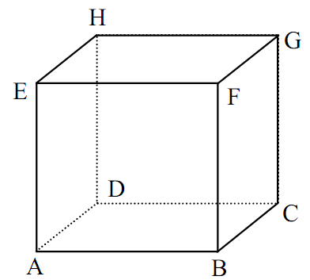
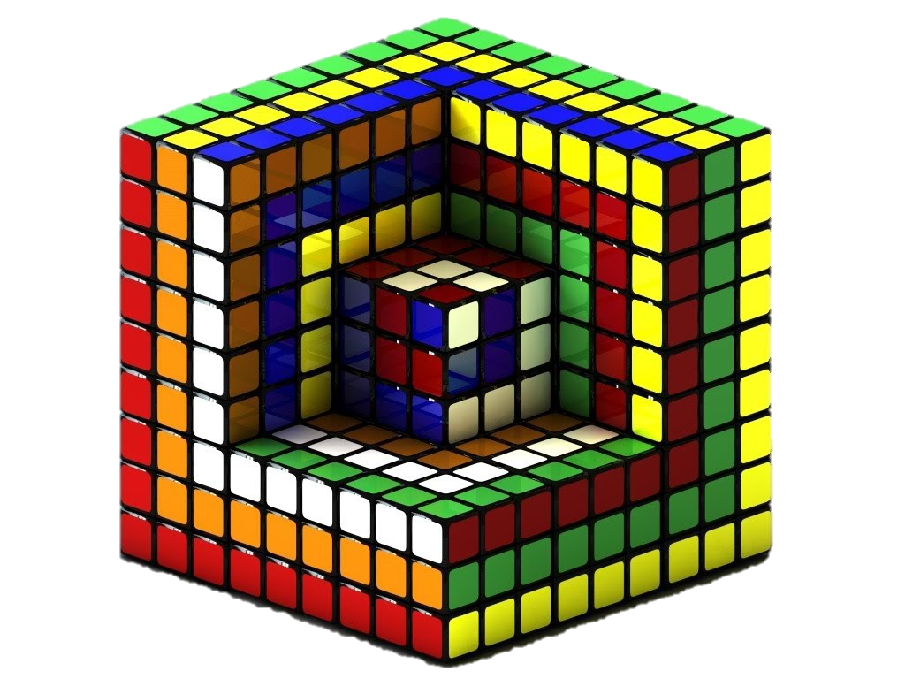
Kubinė architektūra

Slide 2
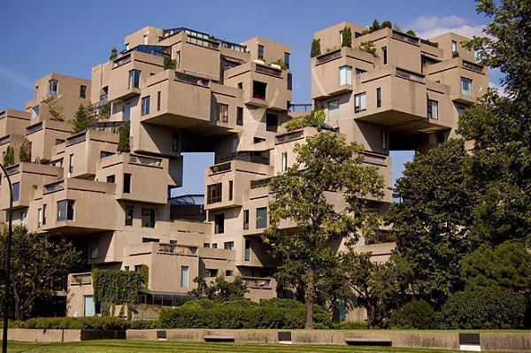
Monrealis, Kanada

Slide 3
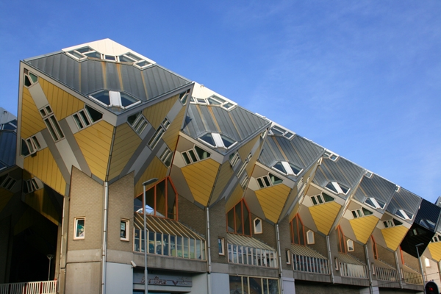
Roterdamas, Olandija

Slide 4
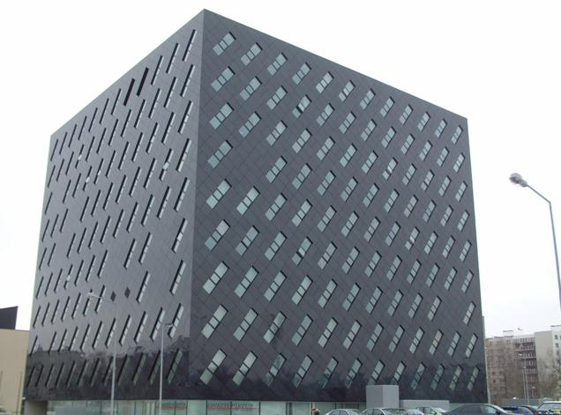
Vilnius, Lietuva

Slide 5
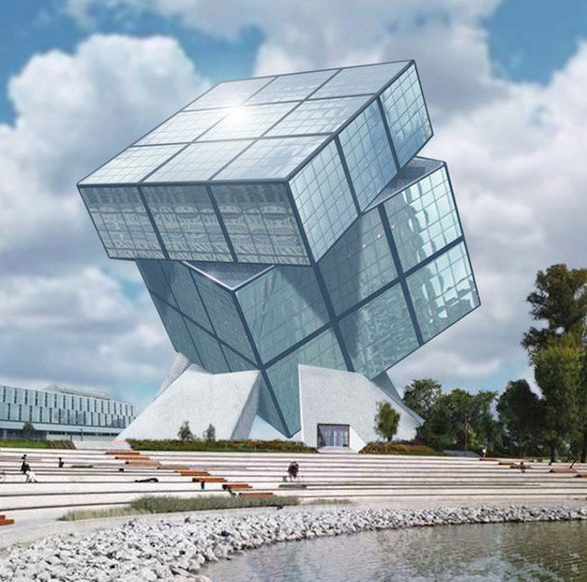
Budapeštas, Vengrija

Slide 6
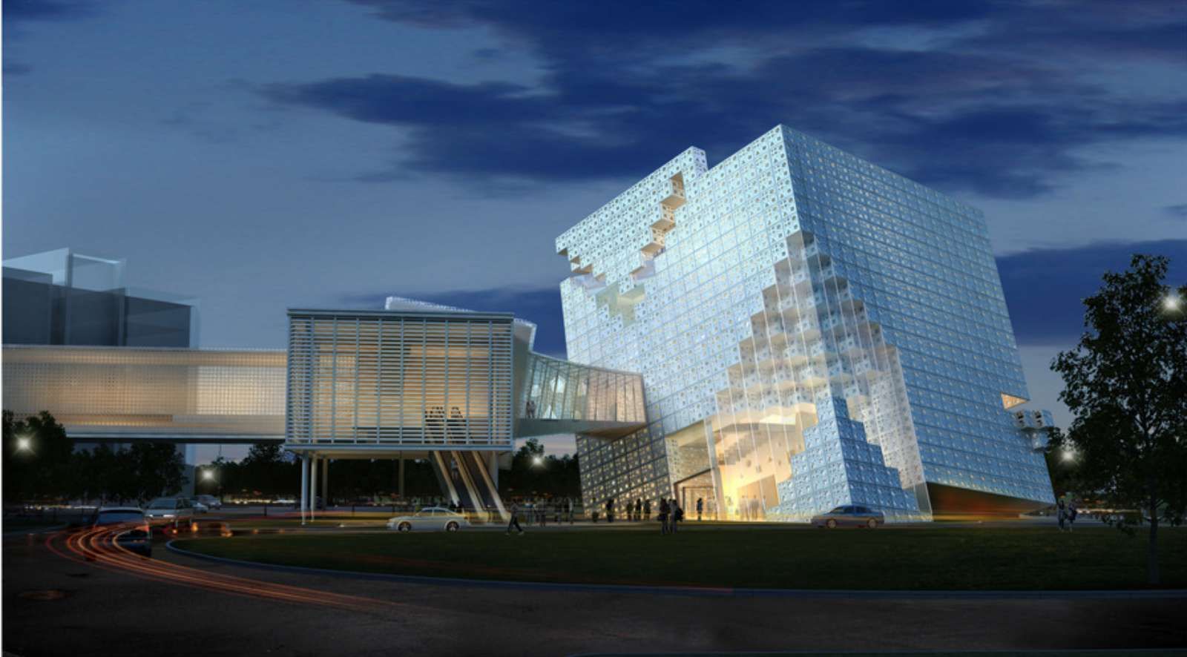
Sha Tin, Honkongas

Slide 7
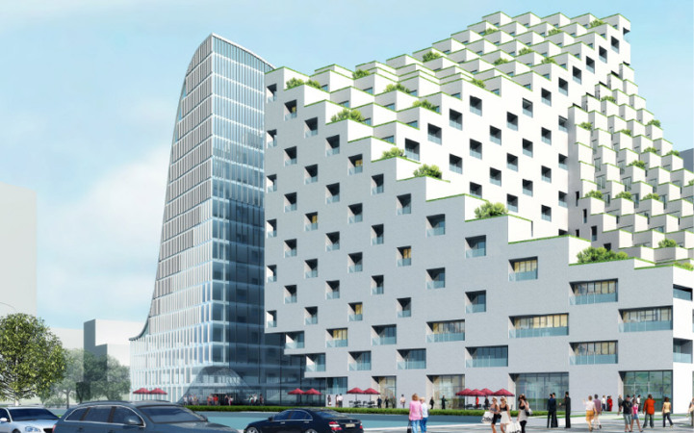
Hangdžou, Kinija

Slide 8
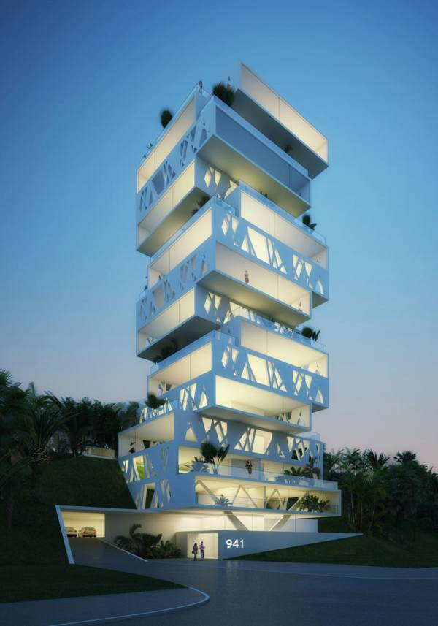
Beirutas, Libanas

